Slide 1

Tracking sobre vídeo ecográfico
Grupo 6:
Bruno Caseiro, 88804
Cátia Azevedo, 80316
Henrique Silva, 88857
João Abrantes, 79987
Pedro Alves, 88861
Ruben Menino, 89185

Slide 2
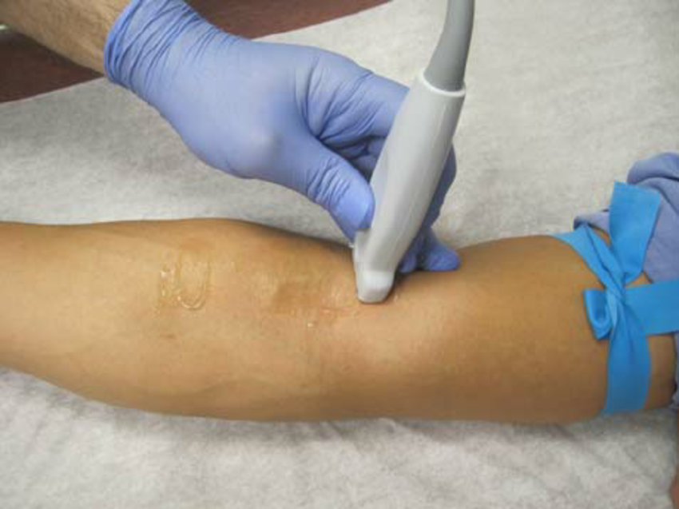
Contexto
O que é a Ecografia?
Quais as suas vantagens?
Dinâmica anátomo-fisiológica

Slide 3
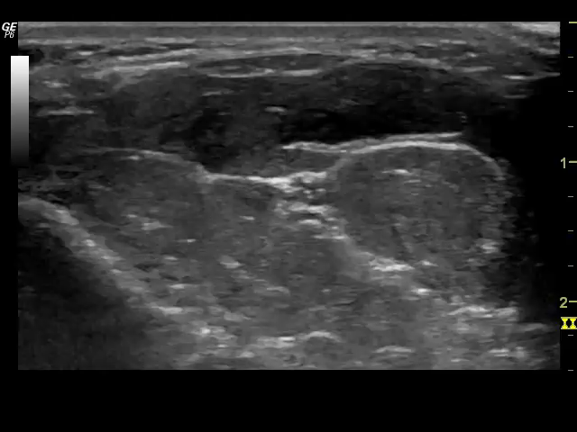
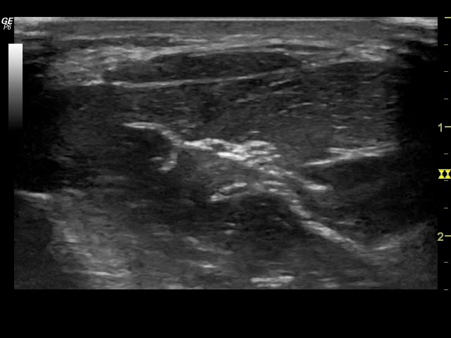
Contexto

Slide 4
aquisição de vídeo
HW e SW para capturar segmentos de vídeo
Formas de serem armazenados
Saída de Vídeo – VGA, Vídeo Composto

Slide 5
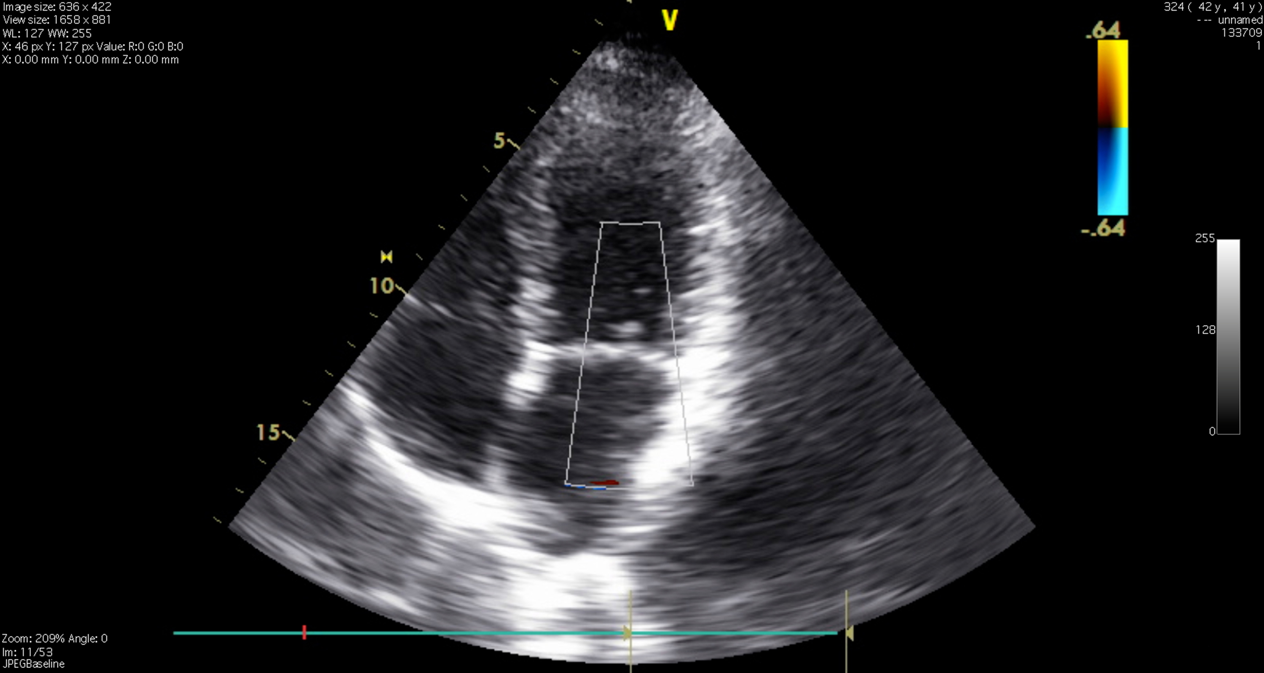
Processamento de vídeo
Dependências(Ex: Ecocardiografia)
Soluções generalistas

Slide 6
interface
Comportamento do nervo mediano
Localização desse nervo

Slide 7
Objetivos
Segmentos de vídeo ecográfico, que permitam observar, em tempo real, a dinâmica do que é observado na ecografia
Interface que possibilite a gestão de todo o processo

Slide 8
Tarefas
De forma geral, o projeto envolverá preferencialmente 3 tarefas major:
    Aquisição de vídeo ecográfico (num sistema da ESSUA)
    Seguimento e quantificação de movimento
    Desenvolvimento da interface
Iremos responder a estes objetivos centrando-nos essêncialmente no uso de openCV (python).

Slide 9
Resultados esperados

